Slide 1
第十九章
镇痛药
药理学系 方丰

Slide 2
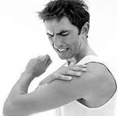
第一节 概 述
疼痛：多种原因引起的痛苦感觉。
机体受到伤害性刺激后的一种防御反应
多种疾病的一种症状
尖锐、定位清楚
剧痛（锐痛）
躯体痛
立即发生、持续时间短
分型
内脏痛
强烈、定位模糊
慢痛（钝痛）
发生较慢、持续时间长
神经痛
注意：疼痛部位和性质是疾病诊断的重要依据。
诊断未明确前，不宜过早使用镇痛药。

Slide 3
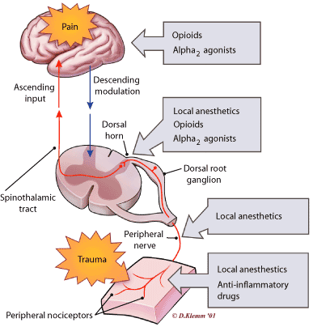
疼痛机制
Notes:
介绍局麻药

Slide 4
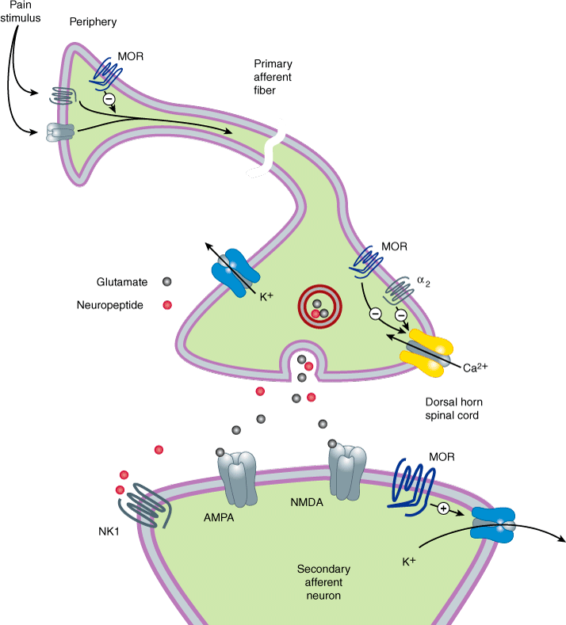
参与疼痛的主要递质：
1.谷氨酸(Glutamate): 快递质
2.P物质(SP): 慢递质
Notes:
Potential receptor mechanisms of analgesic drugs. The primary afferent neuron (cell body not shown) originates in the periphery and carries pain signals to the dorsal horn of the spinal cord, where it synapses via glutamate and neuropeptide transmitters with the secondary neuron. Pain stimuli can be attenuated in the periphery (under inflammatory conditions) by opioids acting at μ-opioid receptors (MOR) or blocked in the afferent axon by local anesthetics (not shown). Action potentials reaching the dorsal horn can be attenuated at the presynaptic ending by opioids and by calcium blockers (ziconotide), α₂ agonists, and possibly, by drugs that increase synaptic concentrations of norepinephrine by blocking reuptake (tapentadol). Opioids also inhibit the postsynaptic neuron, as do certain neuropeptide antagonists acting at tachykinin (NK1) and other neuropeptide receptors.

Slide 5

广义镇痛药物分类
概念：不影响意识和其他感觉的情况下，选择性地消除或缓解疼痛及伴有的不愉快情绪。
作用于中枢
激动阿片受体，能成瘾
（麻醉性镇痛药）
镇痛药
作用于外周
用于钝痛（牙痛，头痛等），还具有解热、抗炎作用
（解热镇痛抗炎药）

Slide 6
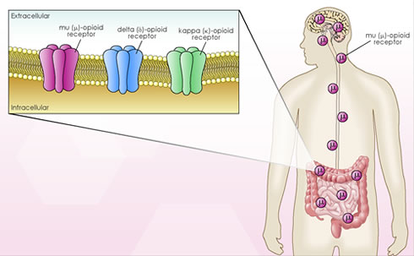
第二节 阿片受体与内源性阿片肽
脑内阿片受体：
μ受体分μ₁、μ₂
δ受体分δ₁、δ₂
κ受体分κ₁、κ₂、κ₃
Notes:
Opioids bind to specific proteins called opioid receptors that are located in the brain, spinal cord, and gastrointestinal tract. Through this mechanism, opioids are able to block the brain's ability to perceive pain. Instead, opioids tend to stimulate the pleasure centers of the brain, inducing euphoria.

Slide 7
阿片受体分布及效应
① 丘脑内侧、脑室及导水管周围灰质密度较高→痛觉的感受和整合
② 边缘系统及蓝斑核密度最高→ 情绪、精神活动
③ 中脑盖前核→缩瞳
④ 延脑的孤束核→镇咳、呼吸抑制、中枢交感张力降低。
⑤ 脑干极后区→恶心、呕吐。
⑥ 迷走神经背核、肠肌也有阿片受体存在。

Slide 8
内源性阿片肽：脑啡肽、内啡肽等
阿片受体与内源性阿片肽在体内组成“抗痛系统”。

Slide 9
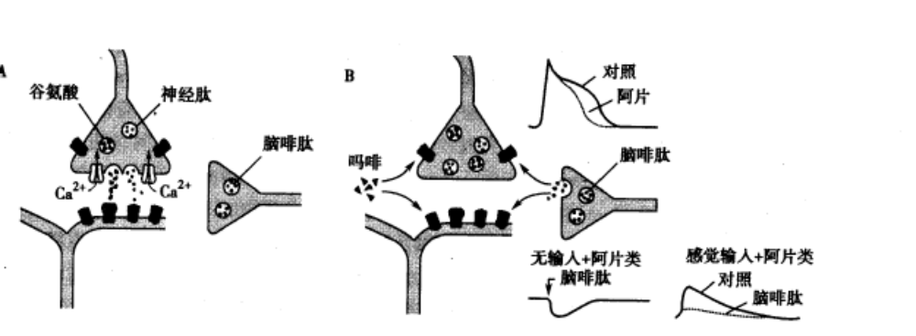
镇痛药作用机制示意图

Slide 10
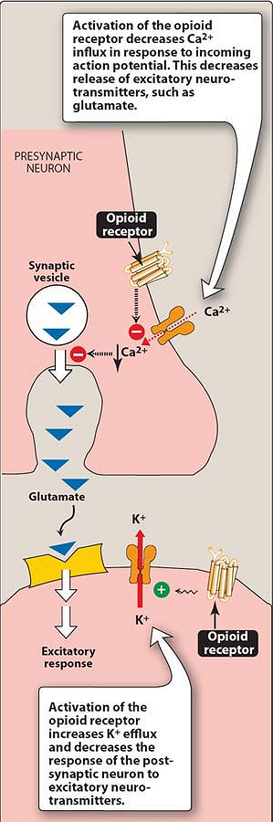
突触前膜谷氨酸、SP释放↓ ；
2. 突触后膜超极化→ 减弱或阻滞痛觉信号的传递

Slide 11
镇痛药主要内容
吗啡及阿片受体激动药
吗啡，可待因，哌替啶，美沙酮，芬太尼
阿片受体部分激动药
喷他佐辛
阿片受体拮抗药
纳洛酮

Slide 12

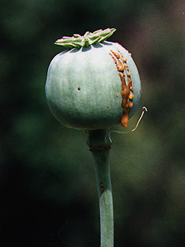
第三节 吗啡及其相关阿片受体激动药
罂粟(papaver somniferum)

Slide 13
镇痛药发展简史
最早使用的镇痛药来自罂粟蒴果浆汁的干燥物阿片(opium)
1803年，德国药师Sertüner提纯出吗啡
1832年，Robiquet发现甲基吗啡（可待因）
1874年，二乙酰吗啡（海洛因）合成。
第二次世界大战前后合成了哌替定、美沙酮
等一系列具有吗啡样作用的药物。
具有强大的镇痛作用，可用于各种原因引起的急、慢性疼痛。

Slide 14
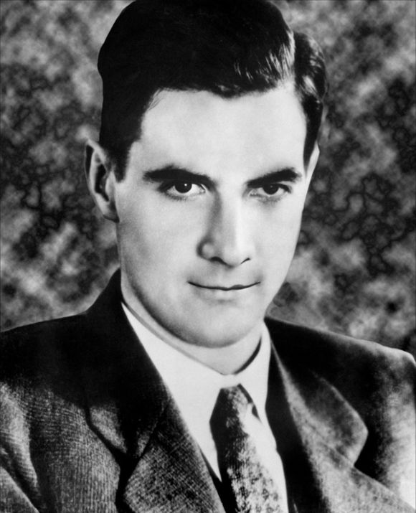

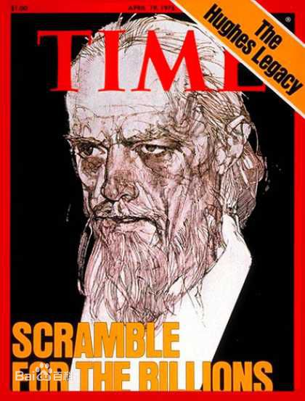
美国传奇人物——霍华德.休斯
一代传奇飞行家、电影大亨最终因吸食吗啡、可卡因等毒品精神错乱

Slide 15
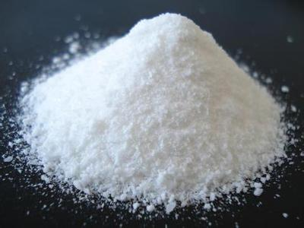
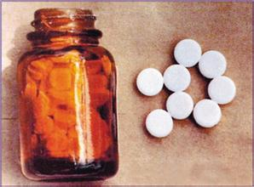
吗啡(morphine)
1803年,德国药师Sertüner从阿片中提纯出吗啡(菲类生物碱), 以希腊梦神Morpheus的名字命名。

Slide 16
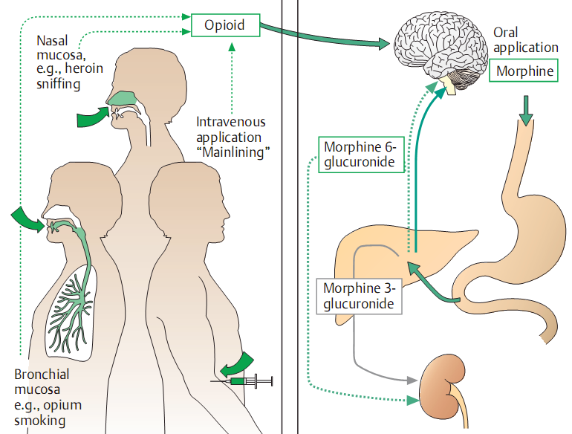
吗啡(morphine)
【体内过程】
口服首过消除强，一般注射给药。
静脉注射（主要）
Notes:
【体内过程】
p.o.易吸收，首过效应强，生物利用度小；注射给药，1/3与蛋白结合，难通过血脑屏障；肝代谢：产物吗啡-6-葡萄糖醛酸活性增强；肾排，t_{1/2}2-3h，小量可经乳汁排出，可通过胎盘屏障。

Slide 17



吗啡(morphine)
【药理作用】
中枢
外周
三
镇
一
抑
镇痛
镇静、欣快
镇咳
呼吸抑制
缩瞳
平滑肌
心血管系统
免疫系统

Slide 18
【药理作用】
阿片受体激动剂，具有镇痛、镇静、镇咳和呼吸抑制作用
1．中枢神经系统
(1) 镇痛
各种疼痛：
慢性钝痛>间断性锐痛；神经性疼痛效果较差。
皮下注射5-10mg，即可明显减轻或消除疼痛。

Slide 19
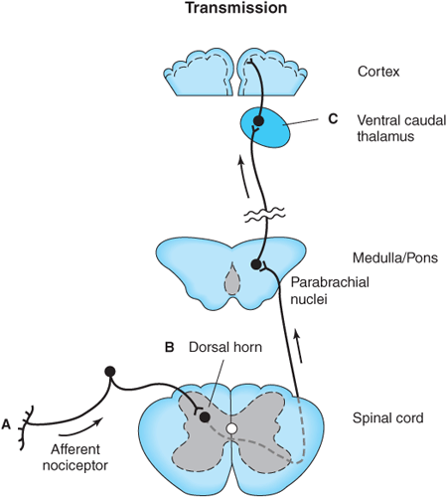
吗啡选择性激活脊髓胶质区、丘脑内侧、脑室及导水管周围灰质的阿片受体，产生强大的镇痛作用。
丘脑
脊髓
外周炎症或受损组织
Notes:
吗啡镇痛作用的可能部位
Putative sites of action of opioid analgesics. Sites of action on the afferent pain transmission pathway from the periphery to the higher centers are shown. A: Direct action of opioids on inflamed or damaged peripheral tissues. B: Inhibition also occurs in the spinal cord. C: Possible sites of action in the thalamus.

Slide 20
(2) 镇静、致欣快作用
改善由疼痛引起的焦虑、紧张、恐惧等情绪。
提高对疼痛的耐受力。
促进入睡但易醒，伴欣快症(euphoria)。
镇痛效果好；强迫用药。

Slide 21
(3) 抑制呼吸
呼吸频率↓、潮气量↓、每分通气量↓ 。
吗啡急性中毒致死的主要原因。
(4) 镇咳作用：作用强。
(5) 缩瞳：针尖样瞳孔为吗啡中毒特征(兴奋动眼神经缩瞳核)。
(6) 其他
① 作用于下丘脑体温调节中枢，改变体温调定点。
② 恶心、呕吐。(兴奋延髓催吐化学感受区)
Notes:
与其它中枢抑制药合用可加重呼吸抑制。但与全麻药及其他中枢抑制药不同，吗啡抑制呼吸的同时，不伴有对延髓心血管中枢的抑制。

Slide 22
2. 平滑肌（兴奋）
(1) 消化道：止泻、便秘
(2) 胆道
收缩胆道奥狄括约肌，胆道排空受阻，导致上腹部不适甚至引起胆绞痛（阿托品可缓解）。
(3) 支气管→ 支气管哮喘（禁用）。
(4) 膀胱外括约肌张力↑→尿潴留（禁用）。
(5) 子宫张力、收缩频率和幅度↓：对抗催产素对子宫平滑肌作用→延长产程（分娩痛禁用）。
Notes:
通过局部及中枢抑制作用，减弱便意和排便反射，引起便秘，用于止泻。
① 兴奋胃肠平滑肌，提高肌张力，减缓推进性蠕动，使内容物通过延缓和水分吸收增加。
② 提高回盲瓣及肛门括约肌张力，肠内容物通过受阻。
③ 抑制CNS→减弱便意和排便反射。

Slide 23
3. 心血管
扩张外周血管→ 降压，直立性低血压；
扩张皮肤血管(与促组胺释放有关)；
扩张脑血管→颅内压↑(颅脑损伤禁用)。
Notes:
吗啡对脑循环影响很小，但因抑制呼吸使体内CO₂ 蓄积，引起脑血管扩张和阻力降低，导致脑血流增加和颅内压升高。
吗啡激动u受体，抑制淋巴细胞增殖，减少细胞因子的分泌，减弱自然杀伤细胞的细胞毒作用。

Slide 24
4. 抑制免疫系统：
吗啡吸食者易感染HIV

Slide 25
【临床应用】
1. 镇痛
其它药无效的剧痛：创伤、战伤、烧伤、癌症晚期疼痛、心梗引发的心绞痛（血压正常时）、内脏绞痛（合用解痉药阿托品）；
2. 心源性哮喘
3. 急慢性、消耗性腹泻
（可选用阿片酊或复方樟脑酊）

Slide 26
急性左心功能不全
扩血管，降低前后负荷
吗啡
肺水肿
降低呼吸中枢对CO₂敏感性
镇静
肺换气功能降低
CO₂潴留
呼吸困难
呼吸急促、浅表（呼吸中枢）
精神紧张
急性肺水肿及吗啡治疗
Notes:
心源性哮喘：左心衰→急性肺水肿、二氧化碳潴留→呼吸困难
机制：(1) 镇静，减少耗氧量；(2) 扩张外周血管，外周阻力↓→心负荷↓；(3) 降低中枢对CO₂的敏感性→呼吸频率减慢。
但伴有休克、昏迷、严重肺部疾患或痰液过多时禁用。注意：伴休克，昏迷，痰多者禁用，其它原因肺水肿也可用。

Slide 27
【不良反应】
1. 治疗剂量：常见的有眩晕、恶心、呕吐、便秘、排尿困难、嗜睡、体位性低血压、胆绞痛、免疫抑制。
2. 长期反复应用阿片类药物易产生耐受性(tolerance)和药物依赖性(drug dependence)。
依赖性：包括身体依赖性和精神依赖性。（成瘾性）
3.急性中毒
Notes:
耐受性：是指长期用药后中枢神经系统对其敏感性降低，需要增加剂量才能达到原来的效应。剂量越大，给药间隔越短，耐受发生越快越强。

Slide 28
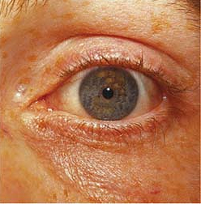
【急性中毒】
大剂量时可出现血压下降、紫绀、
昏迷、呼吸深度抑制、针尖样瞳孔、
休克。
呼吸麻痹是中毒致死的主要原因。
措施：
可注射吗啡拮抗药纳洛酮，呼吸中枢兴奋药。
人工呼吸、给氧抢救。

Slide 29
【禁忌症】
分娩止痛及哺乳妇女；
支气管哮喘及肺心病患者（因收缩支气管及抑制呼吸）；
颅脑损伤所致颅内压增高患者；
肝功能严重减退患者。

Slide 30
哌替啶(pethidine, 度冷丁, dolantin)
【体内过程】
口服易吸收，皮下肌注更迅速，起效快。
临床常用注射给药。

Slide 31
【药理作用】
1. 镇痛（镇痛强度为吗啡的1/7-1/10）
2. 镇静、呼吸抑制、欣快和扩血管作用与吗啡相当。
3. 能兴奋平滑肌，提高平滑肌和括约肌张力，但因作用时间短，较少引起便秘和尿潴留。
4. 对妊娠末期子宫正常收缩无影响，不对抗催产素的作用，不延长产程。

Slide 32
哌替啶与吗啡药理作用的比较
 | 吗啡 | 哌替啶
镇痛强度 | 1 | 1/7 ~ 1/10
镇静 | + | +
便秘 | + | -
对抗缩宫素 | + | -
作用持续时间/h | 4~6 | 2~4
成瘾 | + | +

Slide 33
【临床应用】
1. 剧痛：如术后、创伤、烧伤、分娩、晚期癌痛等；
2. 代替吗啡用于心源性哮喘
3. 麻醉前给药：可消除患者手术前紧张、恐惧情绪，减少麻
醉药用量。
4. 人工冬眠：与氯丙嗪、异丙嗪合用于人工冬眠疗法。
Notes:
新生儿对哌替啶抑制呼吸极为敏感，胎儿娩出前2-4小时不宜使用。

Slide 34
【不良反应】
治疗量：恶心，呕吐，眩晕，体位低血压，心动过速；
过量：抑制呼吸，震颤，惊厥-用巴比妥解救。
耐受、成瘾弱于吗啡。

Slide 35
可待因（甲基吗啡）
特点：
药理作用与吗啡相似，作用较吗啡弱
用于中度疼痛和剧烈干咳
成瘾性低（限制类精神药品）

Slide 36
美沙酮
特点：
镇痛作用与吗啡相当，其余作用较吗啡弱
口服吸收好
可减弱吗啡的成瘾性（用于治疗吗啡、海洛因成瘾）

Slide 37
药物 | 作用特点 | 应用 | 注意事项
美沙酮 | 口服、肌注； 强度似吗啡、久 戒断症状慢、弱 | 剧痛；吗啡、海洛因脱毒 | 分娩痛禁用
芬太尼 舒芬太尼 阿芬太尼 | 肌注、皮下注射 效力是吗啡100倍快、短 | 剧痛；神经安定镇痛术 神经安定麻醉 | 支哮、重症肌无力、颅脑（肿瘤、外伤）、二岁以下禁用
二氢埃托啡 | 舌下、肌注 效力是吗啡5百～1千倍，快、短 | 其它药无效的剧痛 | 口服效差

Slide 38
第四节 阿片受体部分激动药和激动—拮抗药
喷他佐辛(pentazocine，镇痛新)
部分激动剂(激动κ受体、阻断μ受体)
① 镇痛作用：强度为吗啡的1/3。
② 成瘾性小，但仍为“精神药物”范围。
③ 对心血管作用不同于吗啡，大剂量心率加快，血压升高。增加心脏作功量。(与提高血浆浓度中NA水平有关)
用于各种慢性疼痛,对剧痛的止痛效果不及吗啡。

Slide 39
第六节 阿片受体拮抗药
纳洛酮(naloxone)
【药理作用】竞争性阻断各亚型阿片受体(μ>κ>δ)
【临床应用】
1. 阿片类药物急性中毒，改善呼吸抑制及其他中枢抑制症状、增加呼吸频率；使昏迷者复苏；
2. 解除阿片类药物麻醉的术后呼吸抑制及其他中枢抑制症状；
3. 阿片类药物成瘾者的鉴别诊断；
4. 急性酒精中毒、休克、脊髓损伤、中风、脑外伤等。
5. 工具药

